Slide 1


PLS Rescue Organization Website
MINISTÈRE DE L’ENSEIGNEMENT SUPÉRIEUR ET DE LA RECHERCHE SCIENTIFIQUE
DIRECTION GÉNÉRALE DES ETUDES TECHNOLOGIQUES
INSTITUT SUPÉRIEUR DES ÉTUDES TECHNOLOGIQUES DE TOZEUR
Département : Technologies de l’Informatique
Présentation de stage d’initiation
Elaboré par : Degachi Manar
Encadré par: Essid Mohamed
2024/2025

Slide 2

Plan de Présentation
en collaboration avec la société ADDINN
Introduction | Objectif : Expliquez brièvement l'objectif du site web que vous avez créé.
Présentation de l’entreprise | Objectif: présenter son histoire, ses produits, ses valeurs et son positionnement sur le marché pour renforcer son image et établir une connexion avec le public.
Taches réalisées | Objectif: mettre en évidence les progrès, de montrer les compétences acquises et de démontrer l'engagement.
Présentation du siteweb | Objectif principal : Expliquez le but principal du site.
Conclusion | L'objectif : résumer les points clés et de laisser une impression durable.
Plus d’info sur ADDINN: www.addinn.com
Vous pouvez découvrez mon siteweb sur GitHub: www.manardg/github.com

Slide 3
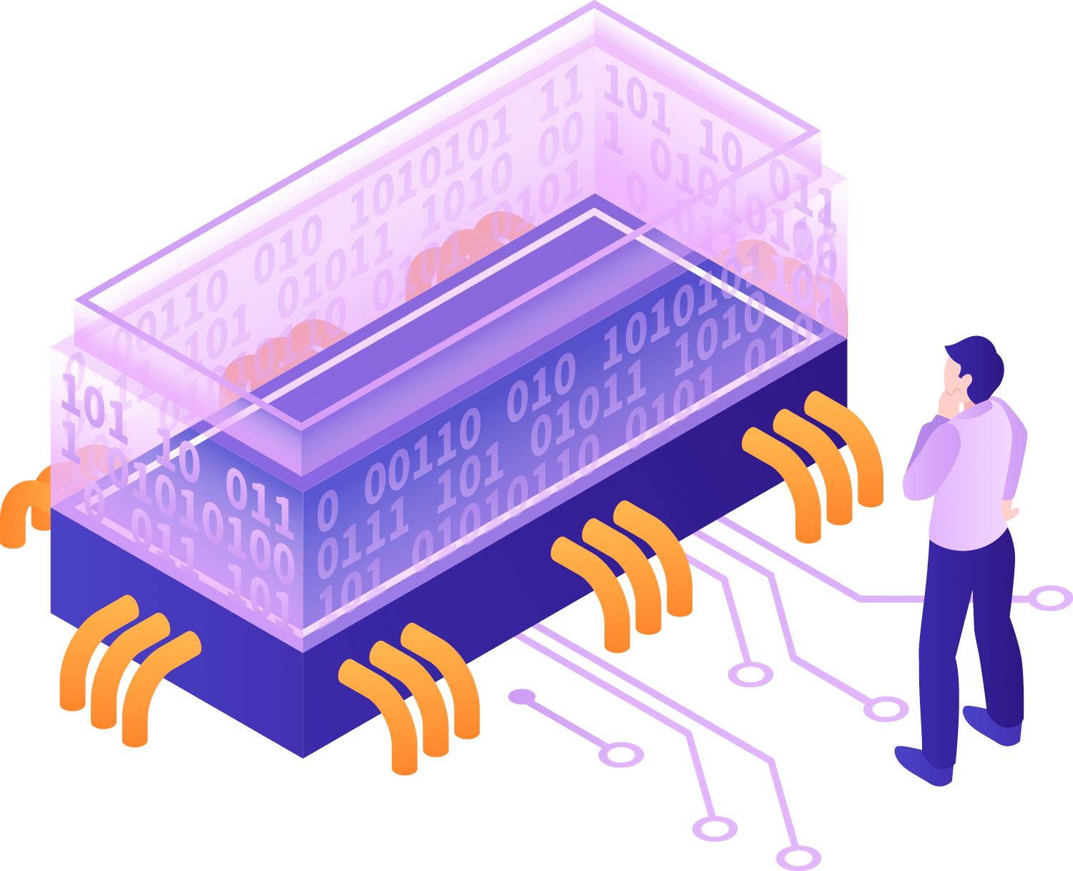
01
Introduction
sur le projet

Slide 4

Introduction
L’importance du stage
Le stage est d’une grande importance à plusieurs niveaux,
que ce soit pour les étudiants ou pour les organisations qui les accueillent.
Plus
En effet, j’effectué mon stage dans la société ADDINN
adressé Tozeur, dans une période de 21 jours, s'est déroulé du 6 janvier 2024 au 2 février de la même
année.

Slide 5

02
Présentation de l’entreprise

Slide 6







ADDINN
Histoire
Découverte et description de l’infrastructure
Les logiciels:
ADDINN est une entreprise française crée en 2015,
elle emploie entre 11 et 20 employées en fonction de
la diversité de ses métiers tels que : Développement
web, mobile,…

Slide 7
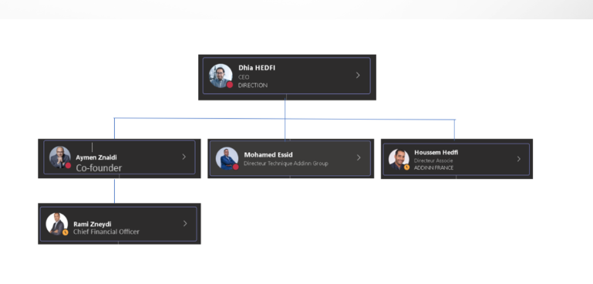

Organisation de l’organisme d’accueil : ADDINN
Tozeur : Immeuble El Akouri, 2éme Etage, rue 2 mars Tozeur
E-mail : contact@addinn.com
Site Web : https://addinn.com/
CEO : Dhia Hedfi dhia.hedfi@addinn.com
CFO : Rami Zneydi rami.zneydi@addinn.com
Directeur Technique : Mohamed Essid mohamed.essid@addinn.com

Slide 8
03
Taches
réalisées

Slide 9

Avantages
Analyse des besoins et définition des objectifs
Comprendre les objectifs du client, son public cible et les fonctionnalités souhaitées pour établir un plan de projet clair.
Conception et expérience utilisateur (UI/UX)
Créer des wireframes et des maquettes visuelles pour garantir que le site soit convivial et cohérent avec l'image de la marque.
Tests et lancement
Effectuer des tests de compatibilité, résoudre les problèmes et lancer le site, puis suivre sa performance pour d'éventuelles améliorations après lancement.
Développement et intégration technique
Développer le site, coder les fonctionnalités nécessaires et intégrer des outils ou plateformes tiers (e-commerce, formulaires, etc.).

Slide 10
04
Présentation du sitweb

Slide 11
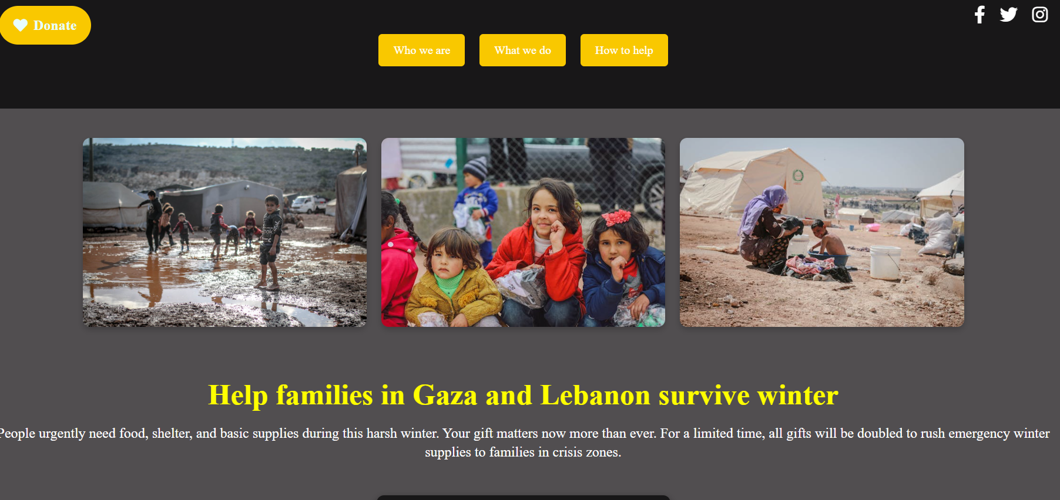
Page Index
First-year revenue of the project

Slide 12
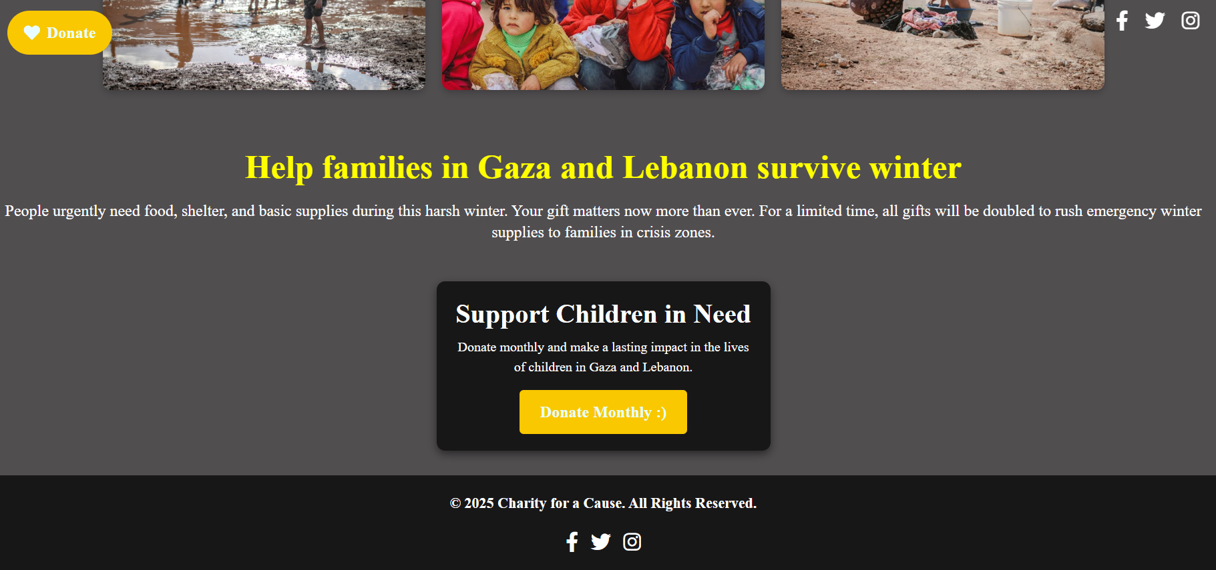
Page Index
First-year revenue of the project

Slide 13
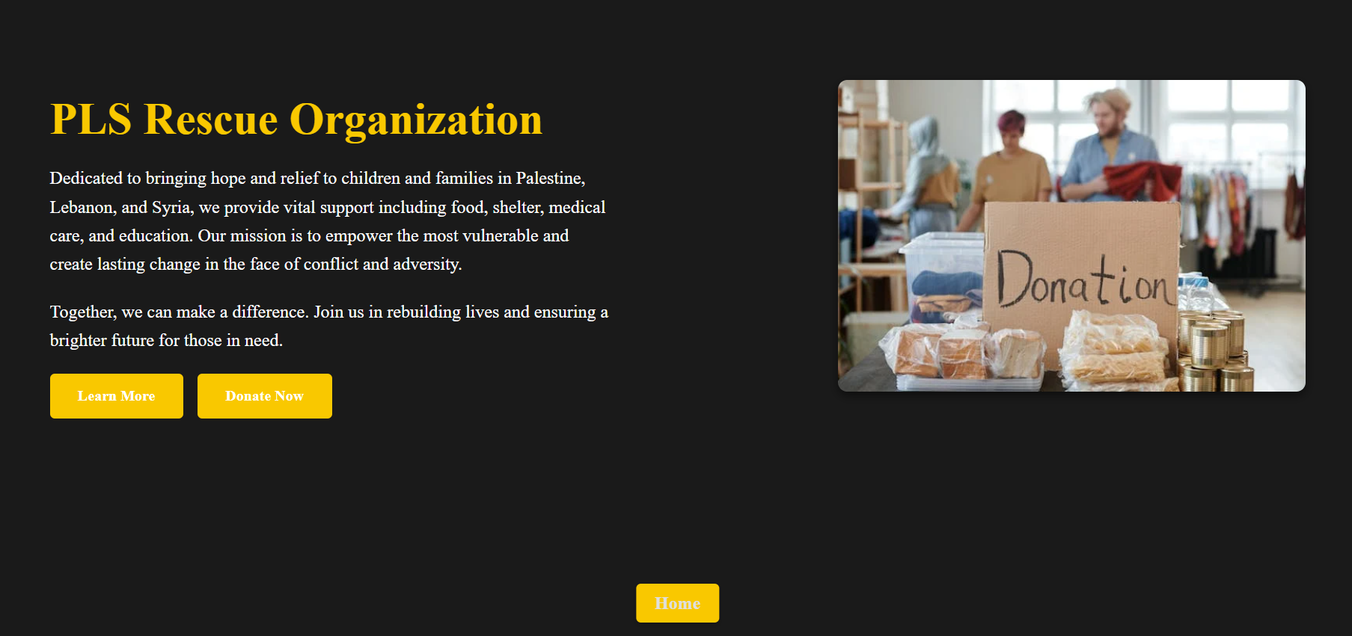
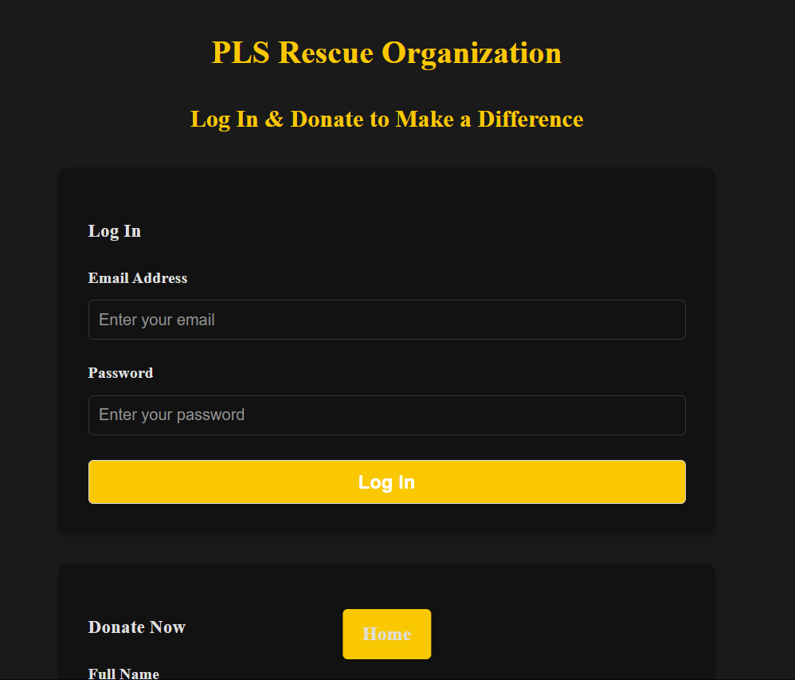
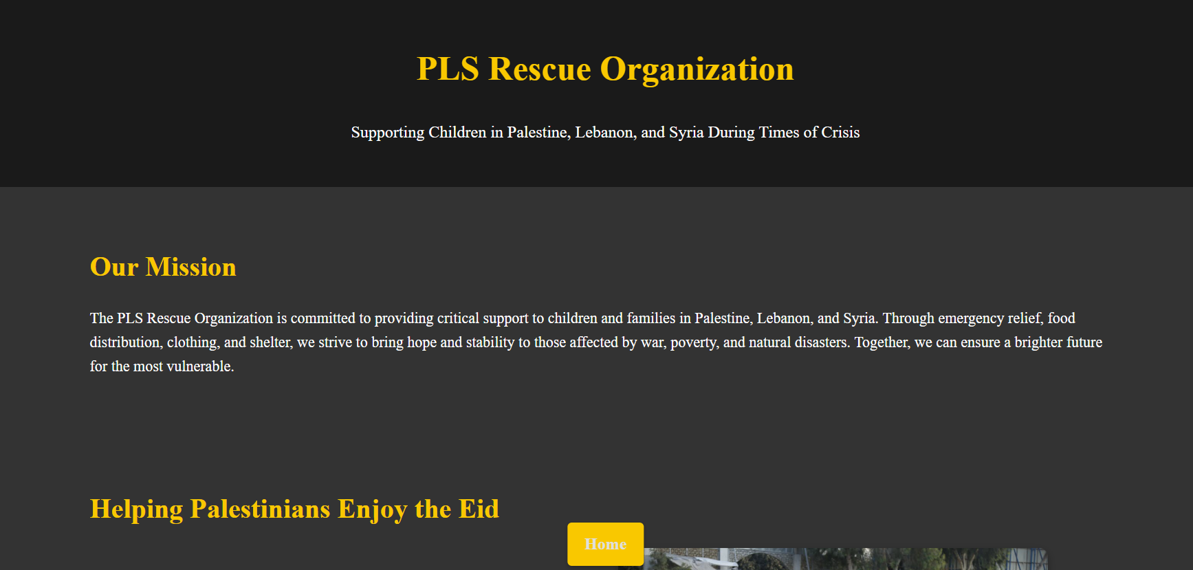
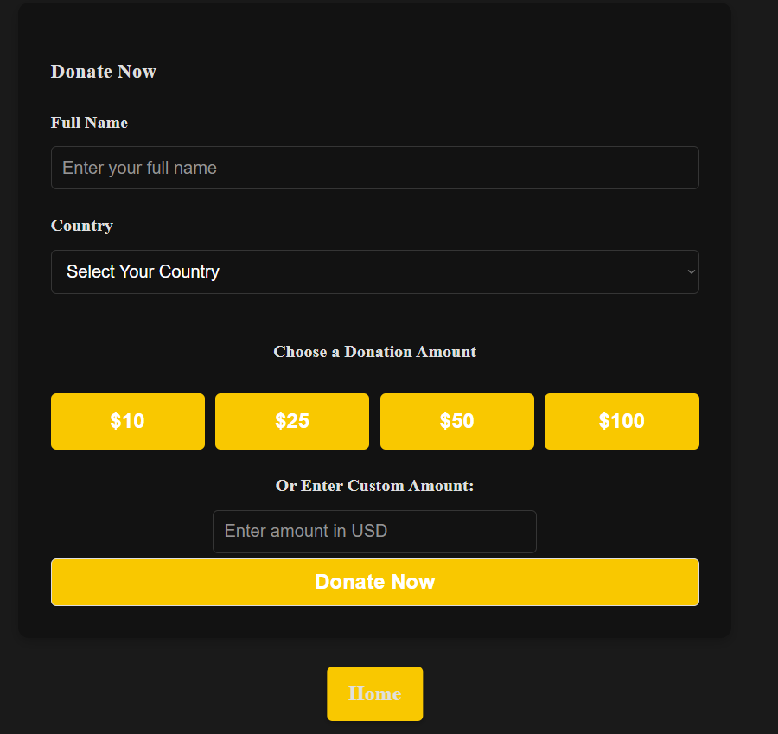

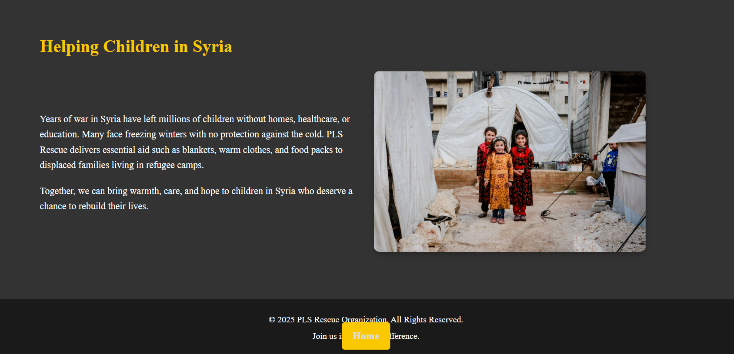
PLS Rescue Organization Website
Page Home
Page Help
Page About

Slide 14


Découvrez mon site web !

Slide 15


Conclusion
ce stage a été une expérience enrichissante pour moi.
J’ai eu la chance de travailler au sein d’une entreprise dynamique et de découvrir le monde professionnel en situation réelle.

Slide 16

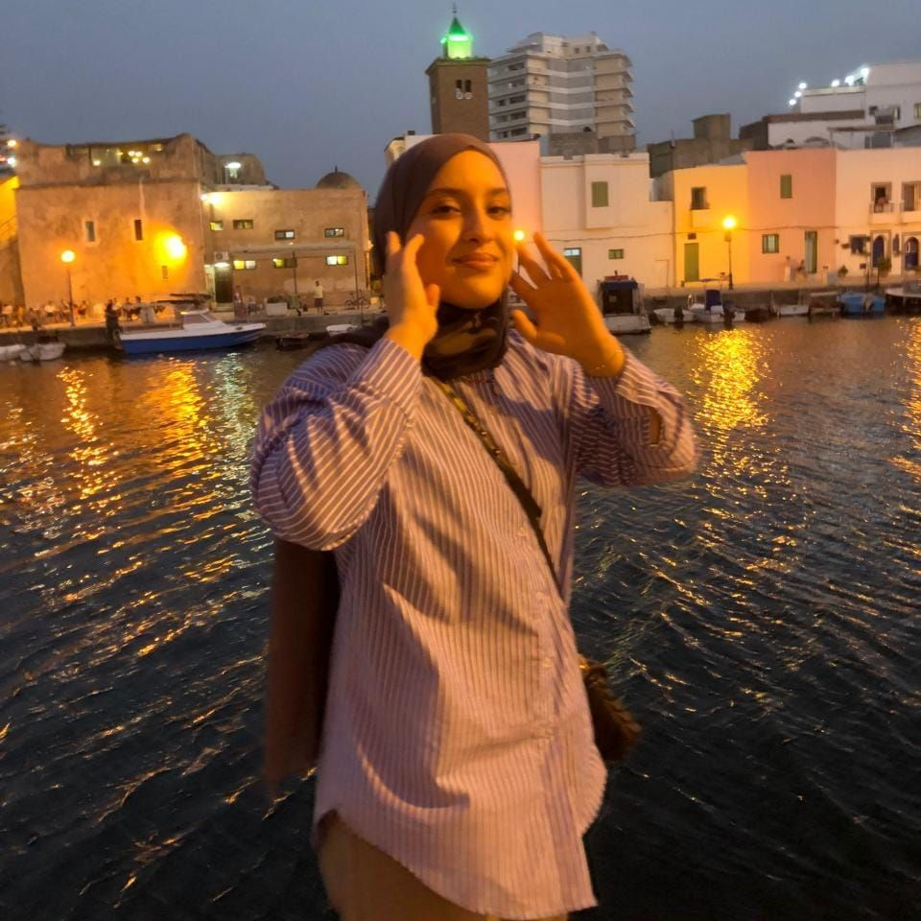
Merci pour votre attention
Manar Degachi

